Slide 1
Работа с назначениями на лабораторные исследования.
Долабораторный преаналитический этап работы с биоматериалом.
Дворская Анна Сергеевна,
Заведующий КДЛ, КГБУЗ «КДЦАК»
2026 г

Slide 2
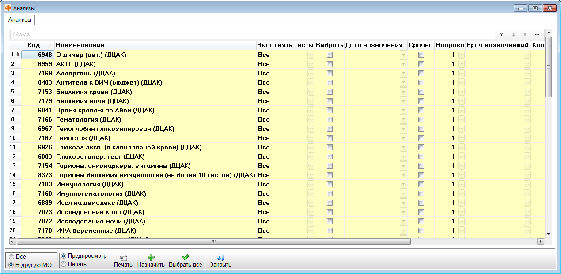
Список доступных групп лабораторных исследований в централизованной лаборатории
Появится список всех доступных групп анализов и отдельных анализов для назначения. Группы анализов и отдельные анализы для направления в КДЦАК подсвечены желтым цветом.
Возможность выбора собственной или централизованной лаборатории

Slide 3
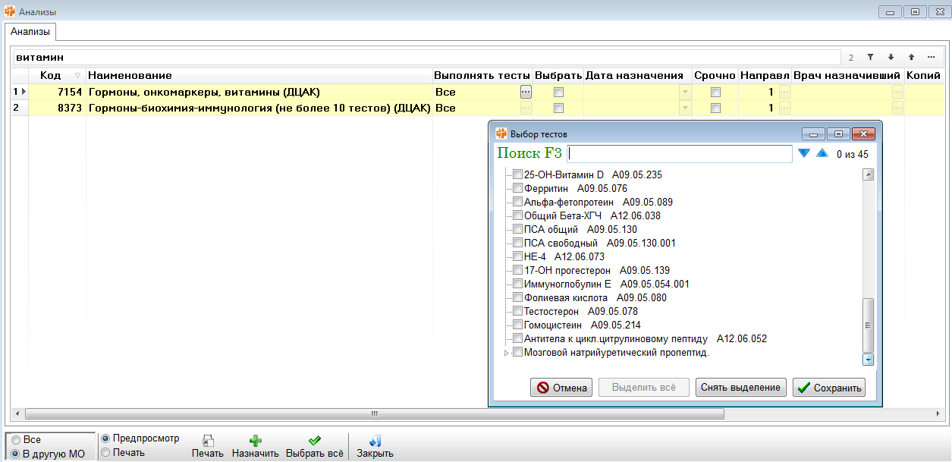
Пример поиска анализа «Витамин D»

Slide 4
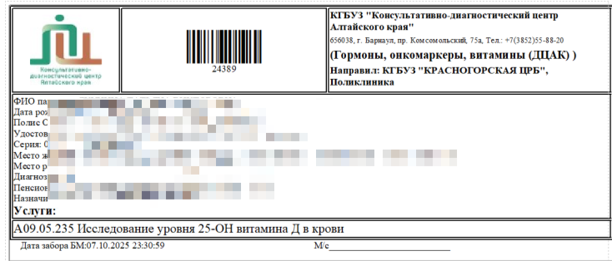

Пример направления на анализ «витамин D»

Slide 5
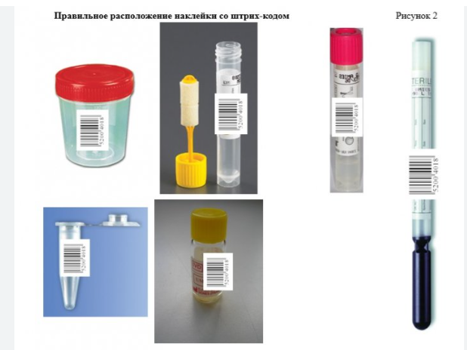
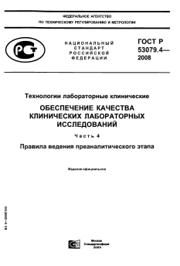
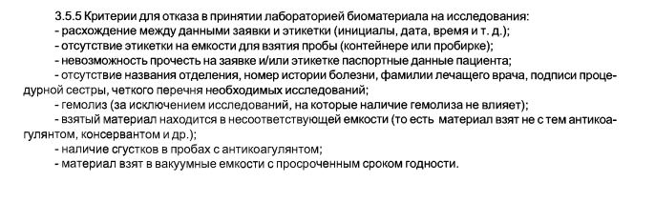
Маркировка биоматериала

Slide 6
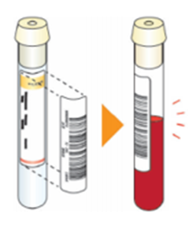
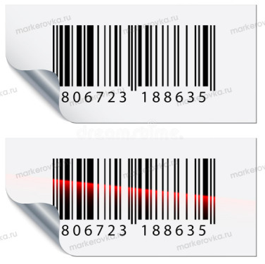
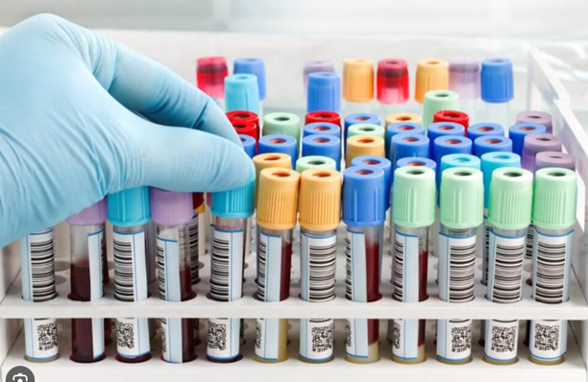
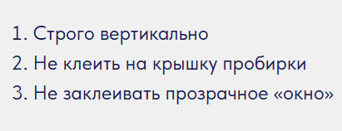
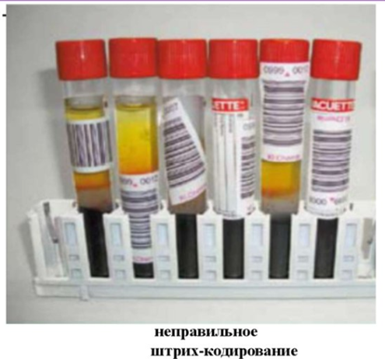
3.4.2 Правила первичной обработки образца биоматериала
Важнейшей процедурой первичной обработки образцов биоматериалов после взятия их у пациентов
является их кодирование с целью последующей надежной их идентификации. Кодирование видов образцов по характеру внесенных в них добавок закреплено с помощью разного цвета крышек пробирок, содержащих соответствующие добавки. Идентификация образцов от определенных пациентов наиболее рациональна с помощью штрих-кодов

Slide 7
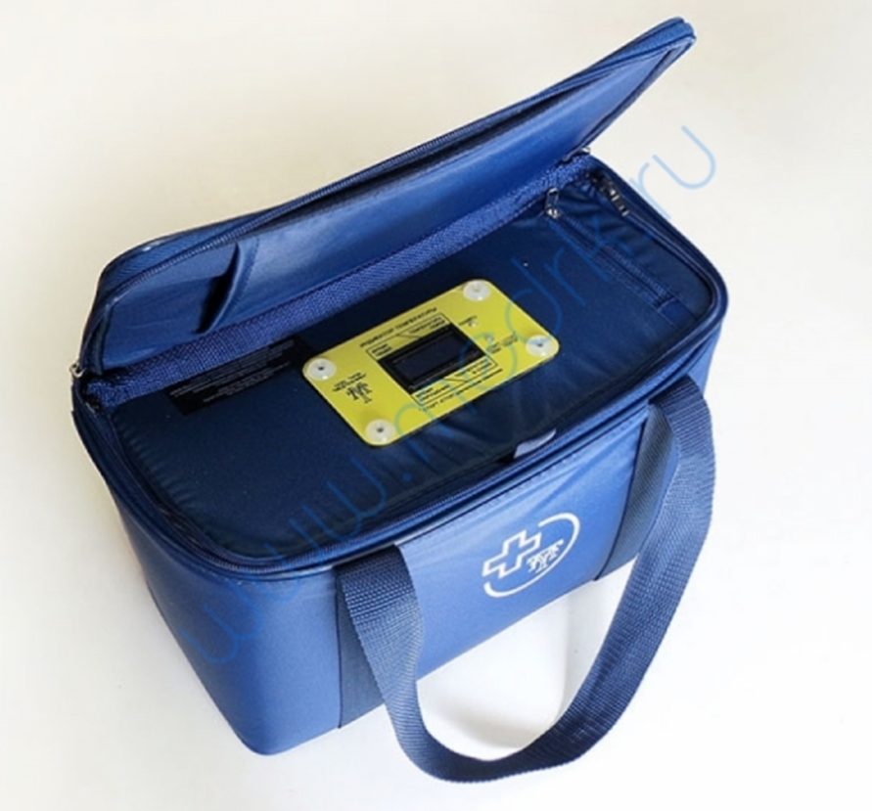
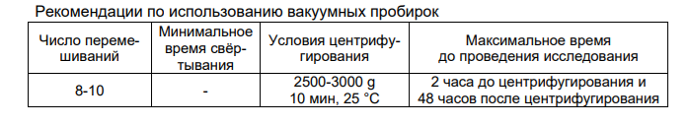
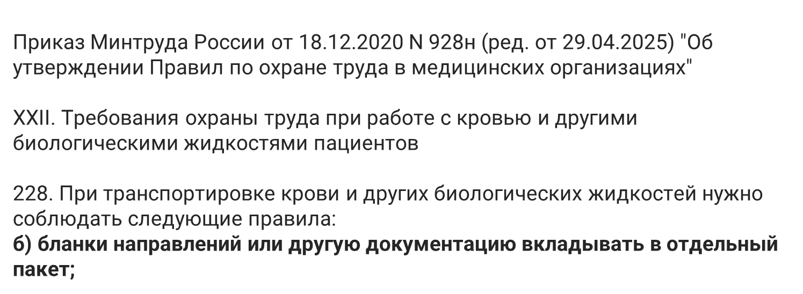
3.4.2.1 Биологический материал — кровь
При необходимости более длительного транспортирования в лабораторию образцы свернувшейся крови (обычно свертывание происходит в течение 30 мин), предназначенные для получения сыворотки, должны быть отцентрифугированы на месте не позднее, чем через 1 ч после взятия образца.

Slide 8


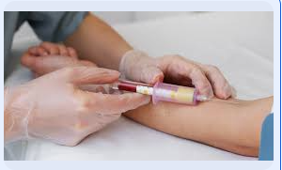
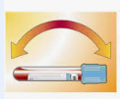
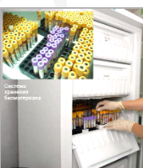
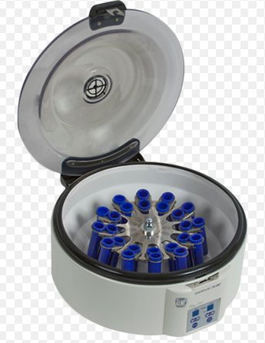
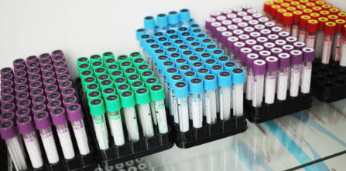
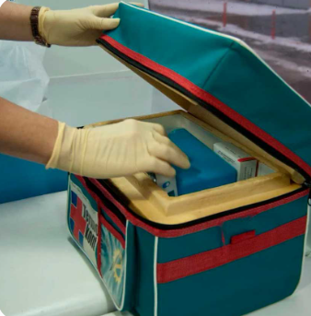
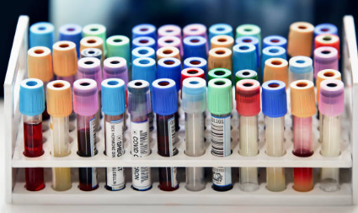
1. выбор пробирки
идентификация пробы
(штрих-кодирование)
2. взятие крови, перемешивание
3. Центрифугирование
(по требованию к образцу)
ГОСТ Р 53079.4-2008
П. 3.4.2.1
4. Сортировка биоматериала (пробирок) по видам исследования (инфекции, КДЛ)
Регистрация в WEB-лаборатории
5.Хранение /
Транспортировка
(отдельная
упаковка проб и направлений!)

Slide 9
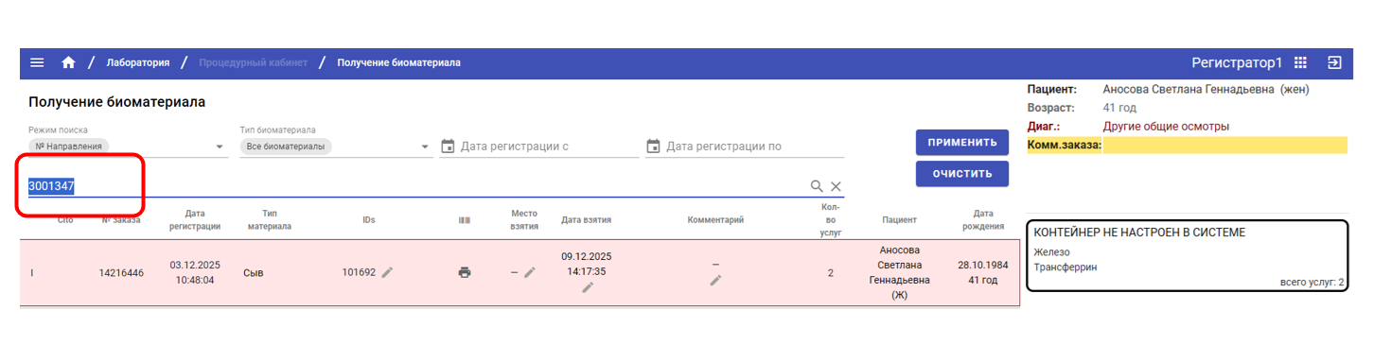
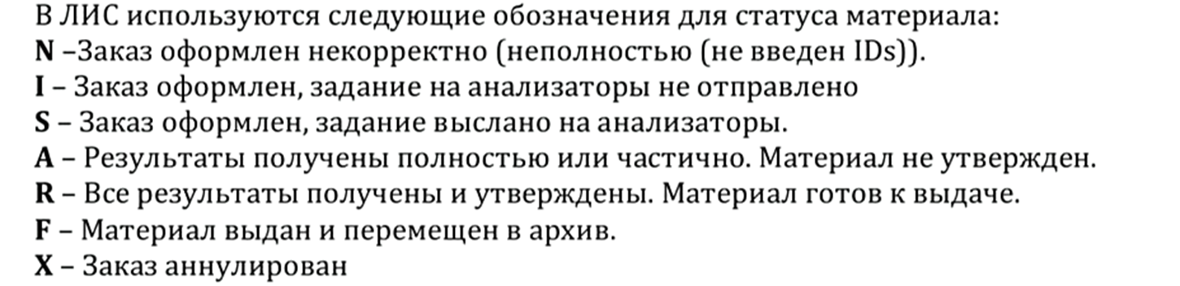
Регистрация заказов лабораторных исследований в WEB-лаборатории
- Направление пришло из ПК «Здравоохранение» в ЛИС (решение проблемы в МО)
Проверка данных пациента и заказа
Фиксация времени взятия биоматериала
Отслеживание статуса пробы
Материал сразу идет в работу при поступлении на исследования
Возможность формирования сопроводительного листа (журнал)

Slide 10
